Slide 1

第 七 章
假 设 检 验

Slide 2

假设检验
本章小结
习题
假设检验问题
正态总体参数的假设检验
退出
返回

Slide 3

在本讲中，我们将讨论不同于参数估计的另一类重要的统计推断问题. 这就是对总体分布中的某些参数或总体的分布形式提出假设，然后根据总体样本对假设进行检验，并做出接受或是拒绝假设的选择.这就是假设检验.
参数假设检验
假设检验
总体分布已知，
检验关于未知参数
的某个假设
非参数假设检验
总体分布未知时的
假设检验问题

Slide 4
这一讲我们讨论对参数的假设检验 .
让我们先看一个例子.

Slide 5
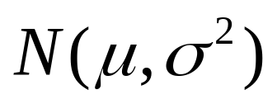
例1 某食品厂生产水果罐头，每听罐头都由一条生产线自动填装，规定每听罐头的标准重量为500克，由以往的经验知，正常情况下，罐头的重量服从正态分布 ，质量管理条例规定每隔一定时间要抽测5听罐头，用以检验生产线的工作是否正常。今在一次抽样中，测得5听罐头的重量为501克，507克，498克，502克，504克，那么生产线工作是否正常。

Slide 6
例2 某厂有2000件需要检验才能出厂的产品，按国家标准，次品率不得超过1%，今在其中抽取了50件，检验发现有1件次品，问这批产品是否能出厂。
例3 如果已知总体X的一组样本观测值，那么可否确认X服从某指定分布。

Slide 7
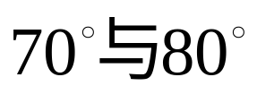
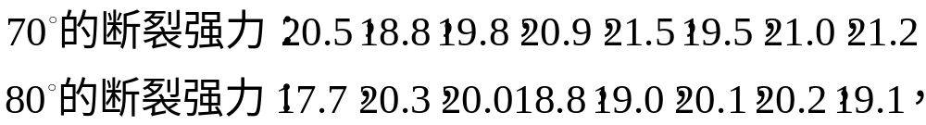
例4 在针织品的漂白工艺过程中，要考察温度对针织品断裂强力的影响，为了检验
产生的影响有无差别，今在这两个温度下，分别重复地做了8次试验，测得如下两组数据（单位：牛顿）
试问 下的针织品断裂的平均强力有差别吗?

Slide 8
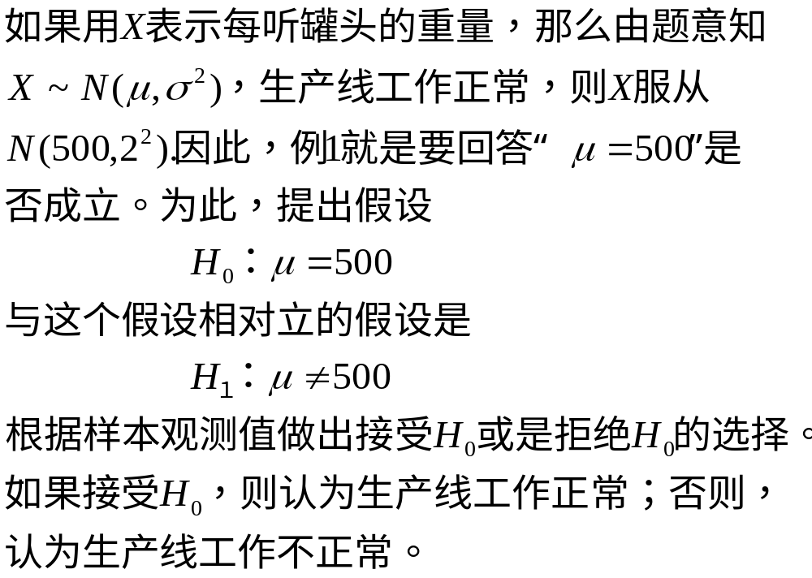
假设检验的基本思想

Slide 9
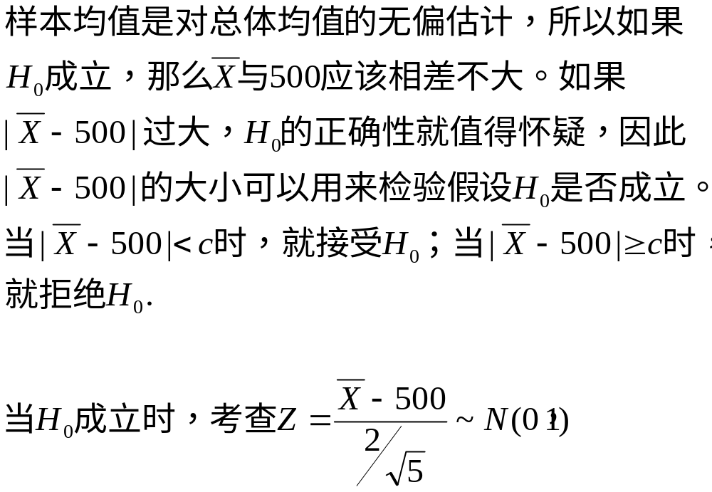

Slide 10
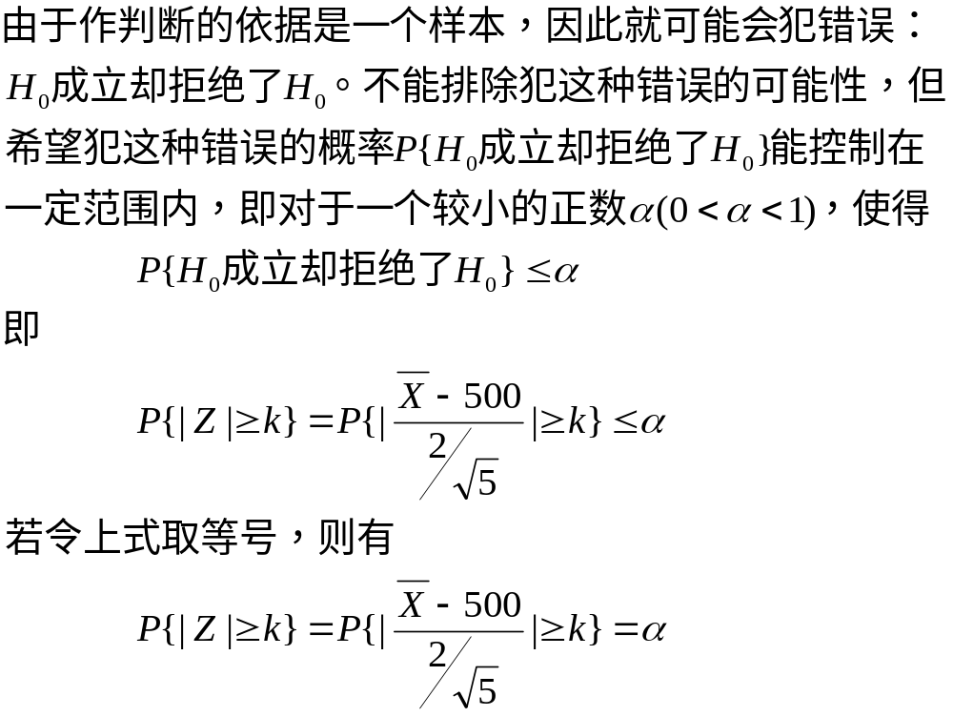

Slide 11
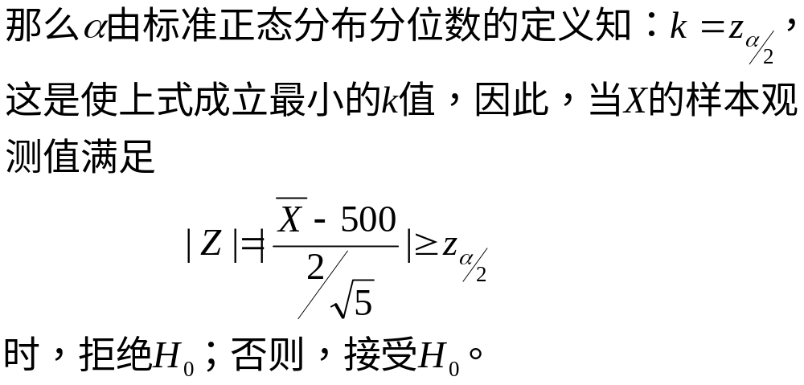

Slide 12
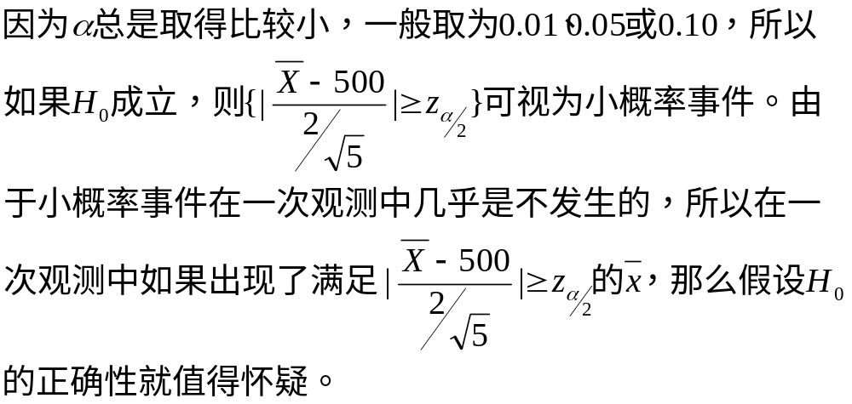

Slide 13
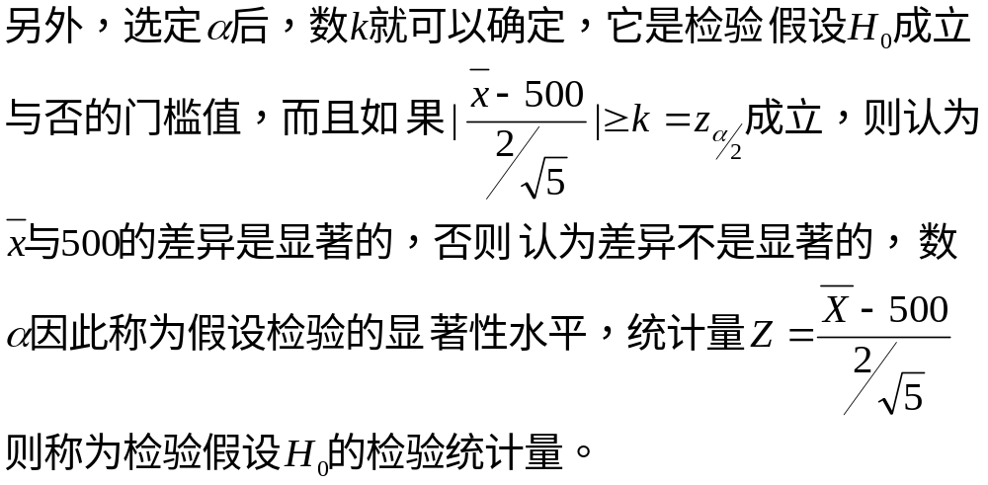

Slide 14
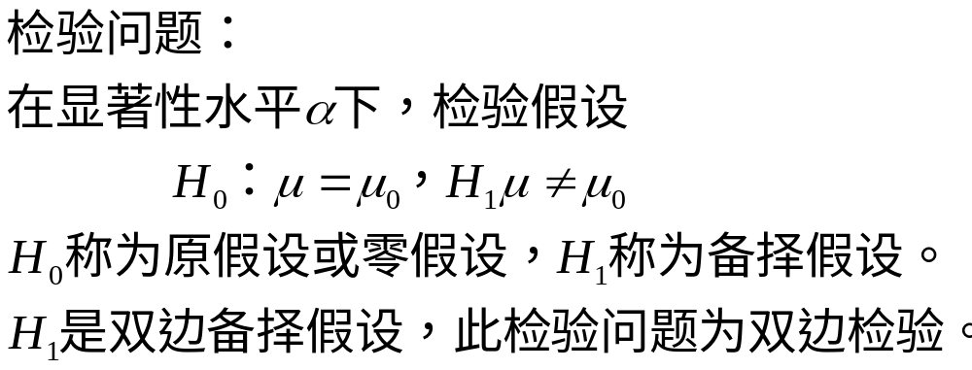
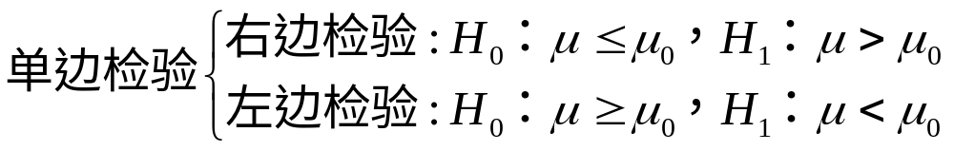

Slide 15
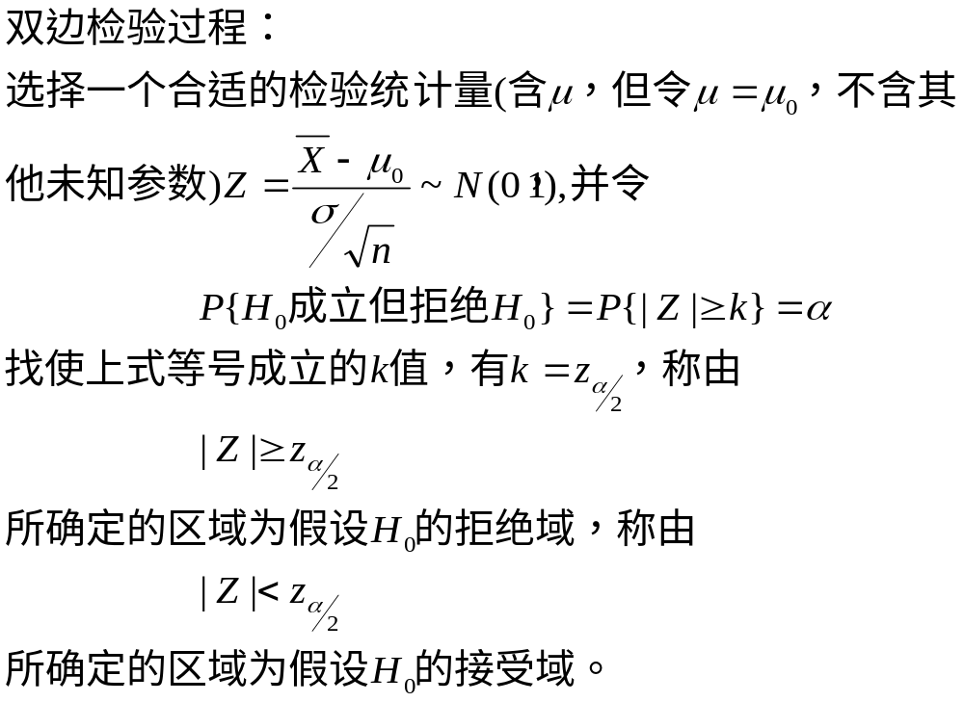

Slide 16
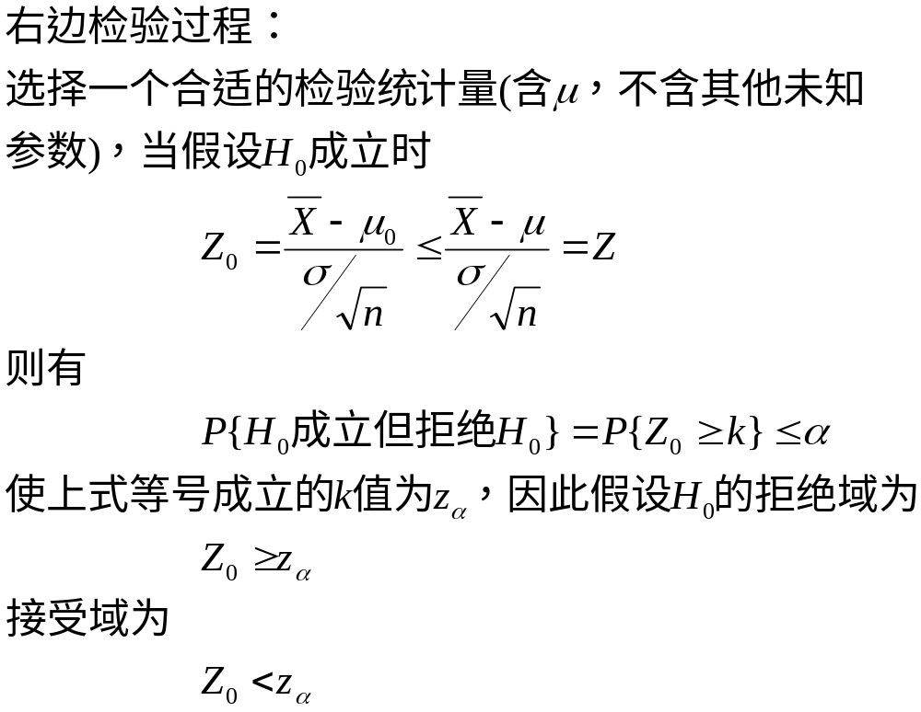

Slide 17
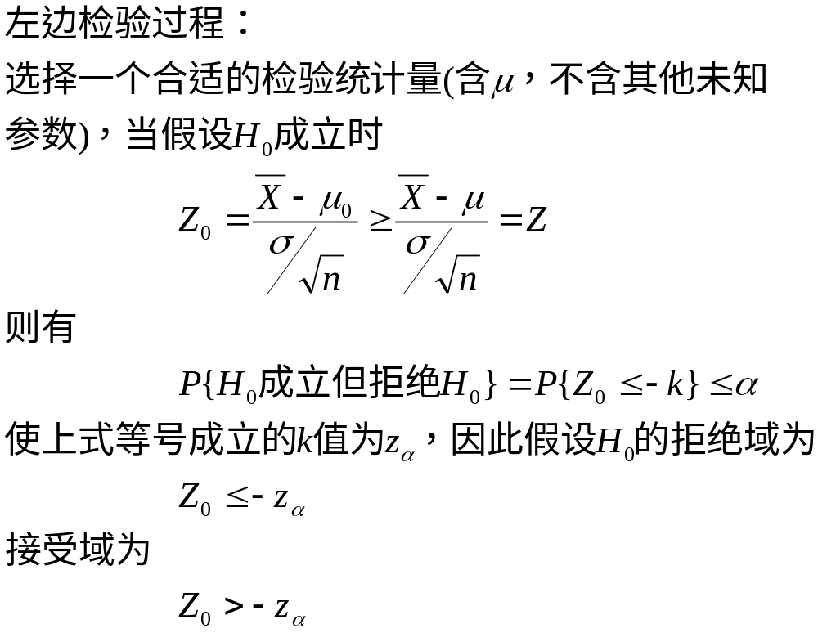

Slide 18
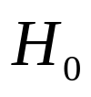
两类错误
检验一个H₀时是根据检验统计量来判决是否接受H₀的,而检验统计量是随机的,这就有可能判决错误.这种错误有以下两类:
零假设H₀本身是正确的,只是由于样本值落入拒绝域而拒绝了 ，这种拒真错误称为第一类错误.
零假设H₀本身是不正确的,只是由于样本值落入接受域而接受了 ,这种取伪错误称为第二类错误.

Slide 19





假设检验的两类错误
实际情况
本身
H₀是正确的
H₀是不正确的
拒绝H₀
第一类错误
正确
接受H₀
正确
第二类错误
犯两类错误的概率:
P{拒绝H₀|H₀为真}=
P{接受H₀|H₀不真}= .
显著性水平 为犯第一类错误的概率.

Slide 20
